Slide 1
Lezione 15:
La “crisi del Seicento”
156LE - Storia moderna
Docente: Cesare Santus

Slide 2
Crisi economico-sociale
Eric J. Hobsbawm, Past & Present, 1954 - L’Europa attraversa nel Seicento una crisi perché da un lato la sua economia si è espansa nel Cinquecento fino a raggiungere potenzialità capitaliste, ma dall’altro la forza lavoro è ancor allocata essenzialmente nel settore agricolo e la società è ancora sostanzialmente feudale, bloccando l’accumulo di capitale da parte della nascente borghesia, gli investimenti e la crescita della domanda di beni
Ruggiero Romano e il “tradimento della borghesia”: nel XVII secolo molti mercanti-capitalisti investono il loro capitale nell’acquisto di terre e titoli nobiliari (venduti sempre più dai sovrani per fare cassa), rifugiandosi sotto sistemi di protezione giuridica che assicurano privilegi e monopolio (mercantilismo) - ciò provoca un blocco della mobilità sociale, e una svolta in senso aristocratico, “rifeudalizzazione” (peggioramento condizione dei contadini, tentativo di recuperare i livelli di rendita di cui avevano beneficiato prima che l’inflazione ne erodesse il valore)
L’accrescimento dei commerci ha provocato un aumento della velocità di circolazione della moneta e un aumento della sua domanda: necessità di non dipendere dai metalli ma da mezzi di pagamento immateriali; strumenti di credito e monete fiduciarie; debito pubblico e titoli di stato (in Italia, «luoghi di monte»). Banchieri portoghesi, olandesi e genovesi. La finanza dà luogo anche a speculazioni («bolla» dei bulbi di tulipano, trattati come futures, scollamento tra valore di scambio ed economia reale).

Slide 3
Crisi politica
Hugh Trevor Roper: «crisi generale del Seicento» come crisi del rapporto complessivo tra Stato e società, con la popolazione (country, paese) che reagisce al peso della burocrazia parassitaria del governo (court, corte)
John H. Elliott: il peso della corte è relativo, ciò che suscita rivolte ovunque è il tentativo degli stati moderni, spinti soprattutto da esigenze belliche, di esercitare una maggiore autorità e controllo senza avere gli strumenti effettivi (amministrativi, fiscali) per farlo
Francesco Benigno: età dei “validos”/favoriti/ministri onnipotenti, contro cui si coalizza il senso di risentimento per il “governo straordinaro e di guerra” che cerca di superare i limiti e le rappresentanze politiche che fino ad allora avevano limitato il potere del monarca

Slide 4
Crisi demografica e ambientale
Forbice crescente tra area nordeuropea (accelerazione della crescita demografica) e sudeuropea (rallentamento e in alcuni casi addirittura stagnazione), aggravata dalle pestilenze e dall’aumento dell’età media matrimoniale (diminuzione del tasso di riproduzione)
Riduzione popolazione urbana nelle aree mediterranee
Ciclo malthusiano
Congiunture climatiche avverse

Slide 5
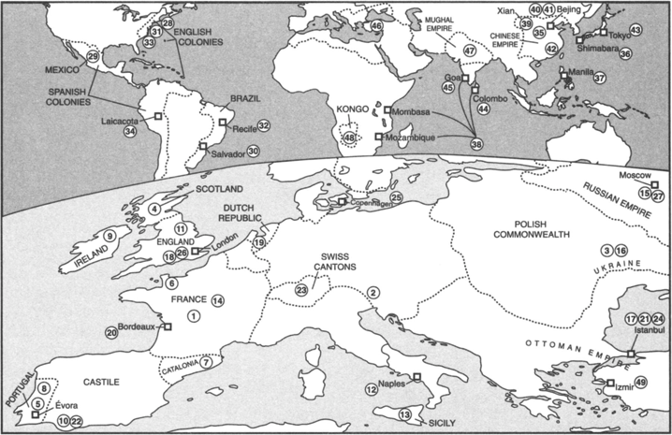
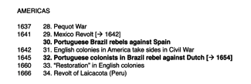
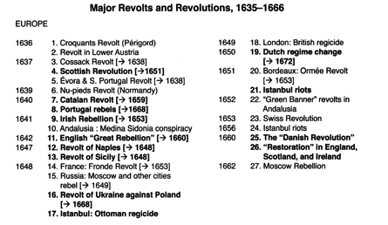
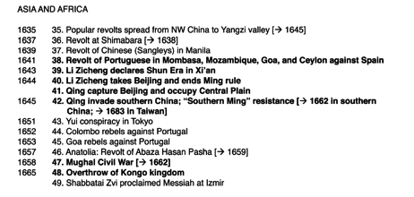

Slide 6
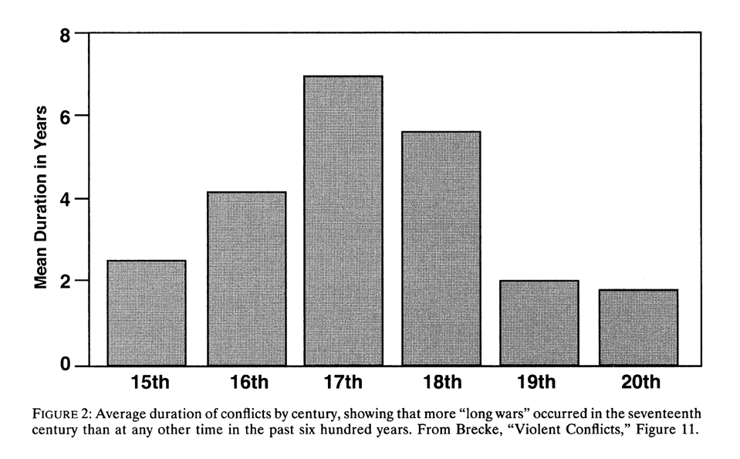

Slide 7
“Tre cose agiscono sullo spirito degli uomini:
il clima, il governo e la religione: sono queste le uniche chiavi per spiegare l'enigma del mondo”
Voltaire, Essai sur les moeurs, 1756

Slide 8
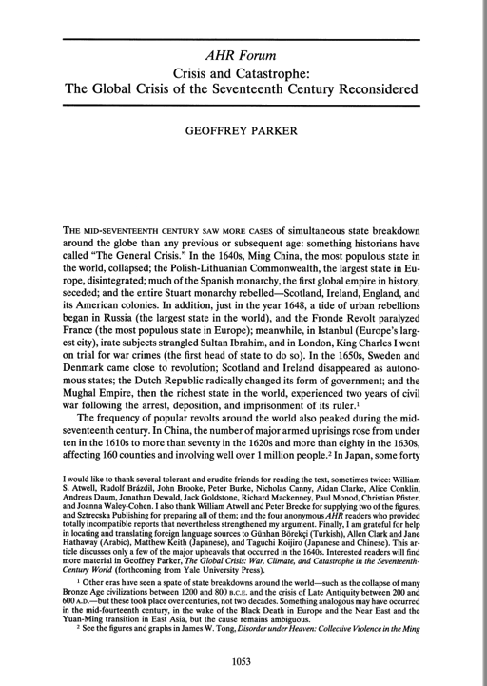
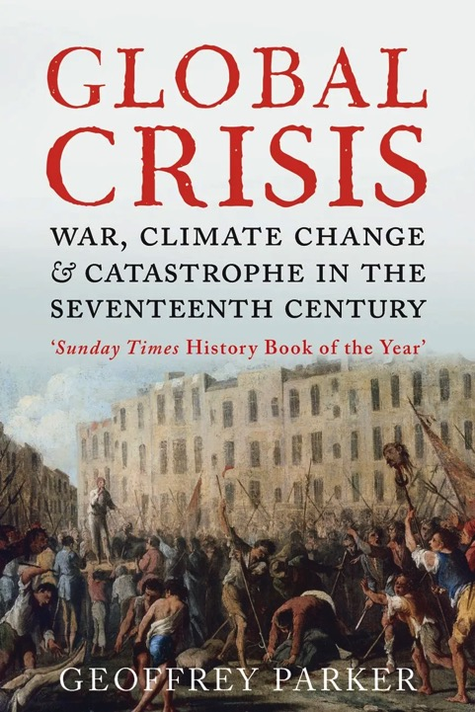

Slide 9
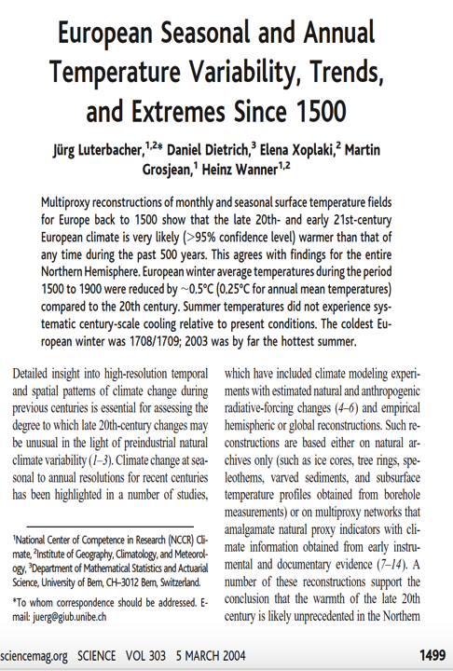
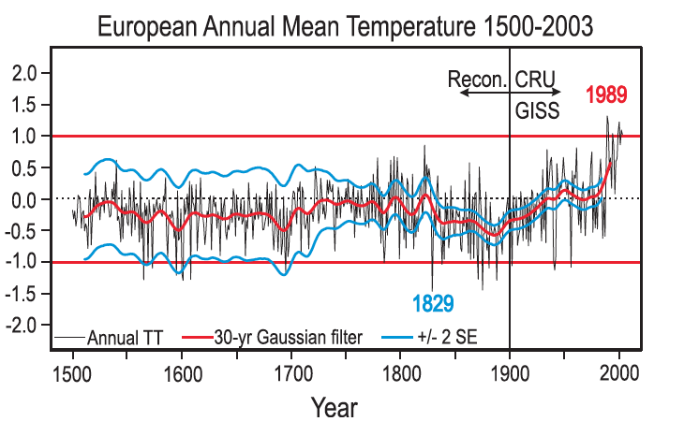
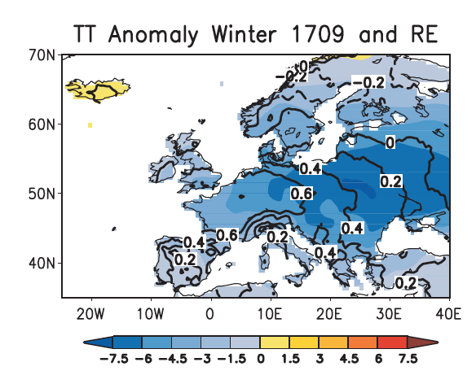

Slide 10
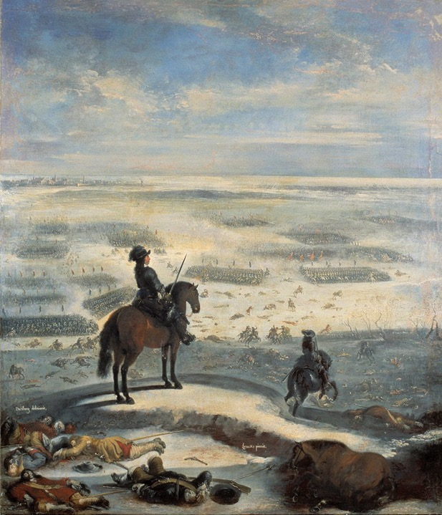
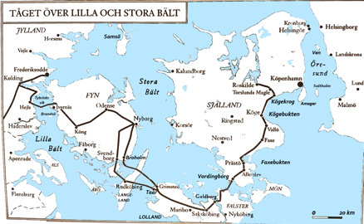

Slide 11
